Slide 1
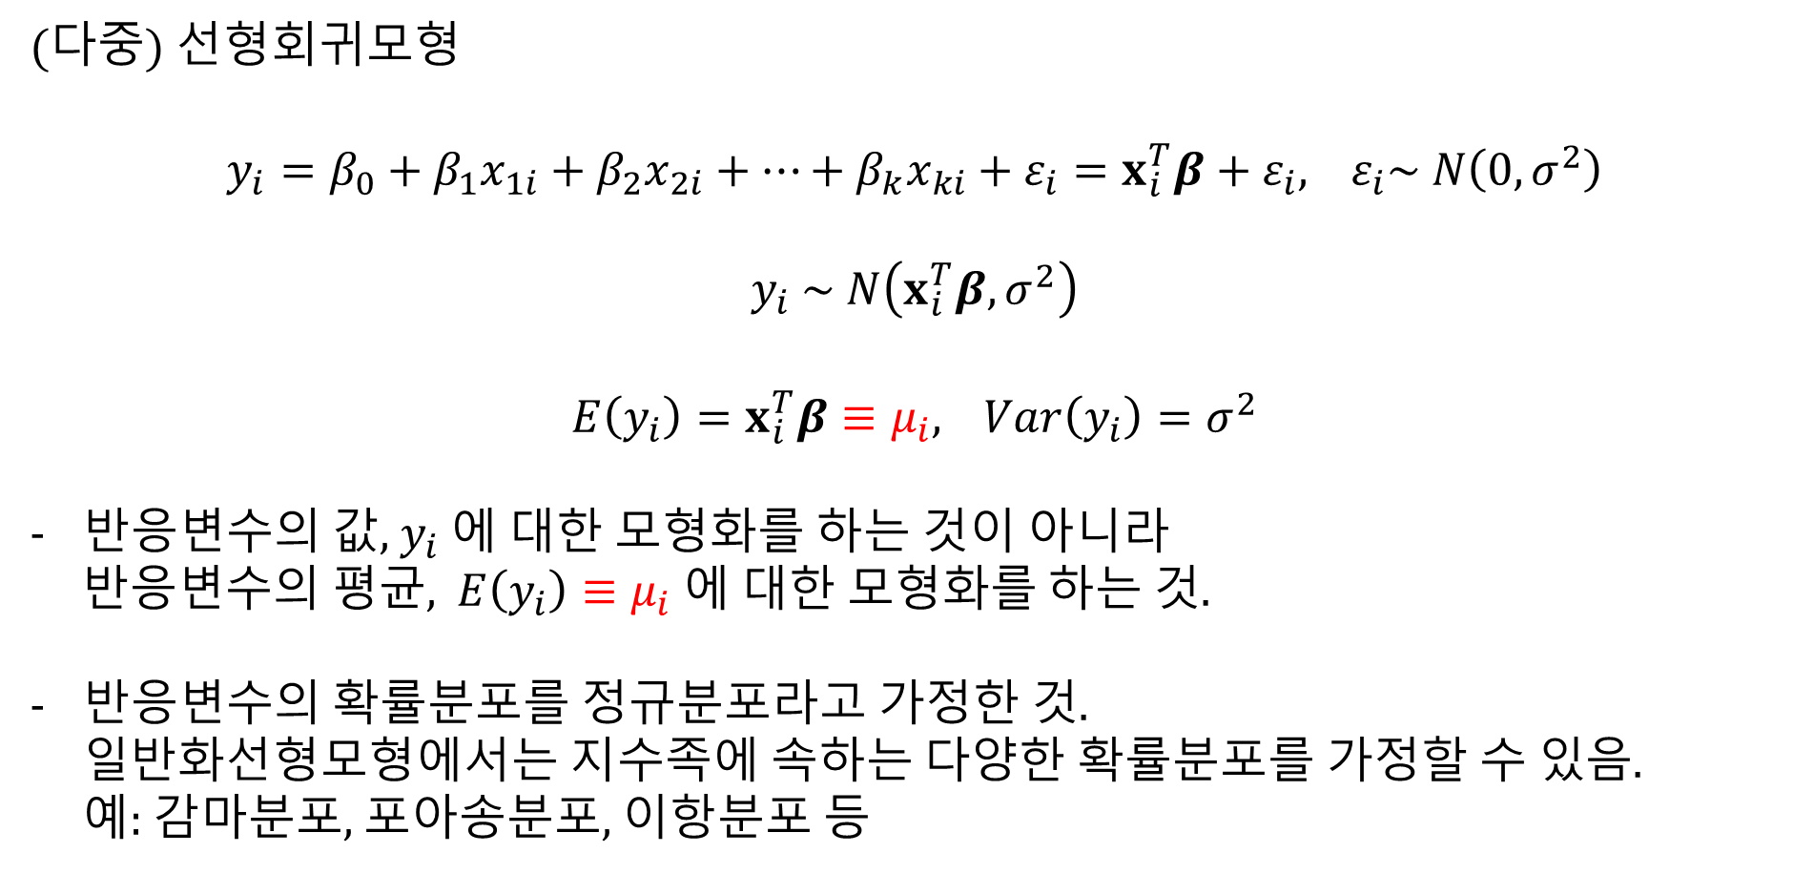
일반화선형모형(Generalized Linear Model; GLM)
(다중) 선형회귀모형
$$y_{i}=β_{0}+β_{1}x_{1i}+β_{2}x_{2i}+⋯+β_{k}x_{ki}+ε_{i}=x_{i}^{T}β+ε_{i}, {}_{}^{}{ε_{i}}\sim N\left(0,σ^{2}\right)$$
$$y_{i} \sim N\left(x_{i}^{T}β,σ^{2}\right)$$
$$E\left(y_{i}\right)=x_{i}^{T}β≡μ_{i}, {}_{}^{}{Var\left(y_{i}\right)}=σ^{2}$$
반응변수의 값, $y_{i}$ 에 대한 모형화를 하는 것이 아니라
반응변수의 평균, $E\left(y_{i}\right)≡μ_{i}$ 에 대한 모형화를 하는 것.
반응변수의 확률분포를 정규분포라고 가정한 것.
일반화선형모형에서는 지수족에 속하는 다양한 확률분포를 가정할 수 있음.
예: 감마분포, 포아송분포, 이항분포 등

Slide 2
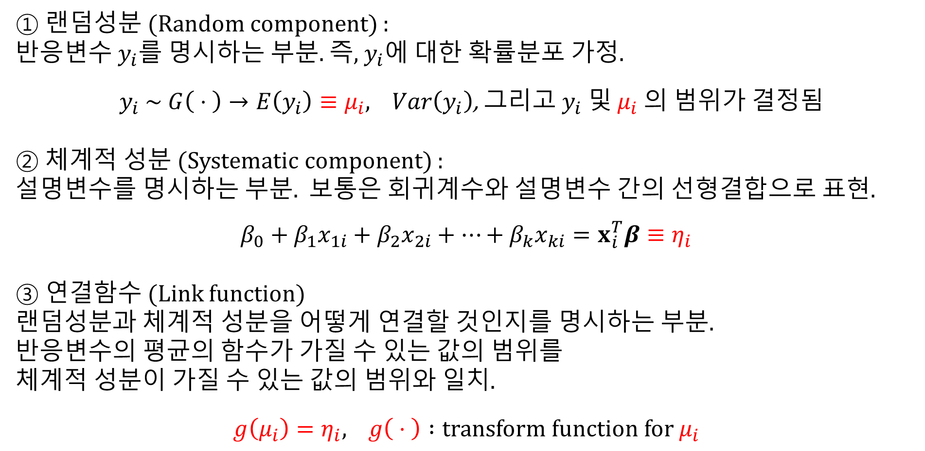
일반화선형모형의 구성
① 랜덤성분 (Random component) :
$반$응변수 $y_{i}$를 명시하는 부분. 즉, $y_{i}$에 대한 확률분포 가정.
$y_{i} \sim G\left( ⋅ \right)→E\left(y_{i}\right)≡μ_{i},{}_{}^{}{Var\left(y_{i}\right)}$, 그리고 $y_{i}$ 및 $μ_{i}$의 범위가 결정됨
② 체계적 성분 (Systematic component) :
설명변수를 명시하는 부분. 보통은 회귀계수와 설명변수 간의 선형결합으로 표현.
$$β_{0}+β_{1}x_{1i}+β_{2}x_{2i}+⋯+β_{k}x_{ki}=x_{i}^{T}β≡η_{i}$$
③ 연결함수 (Link function)
랜덤성분과 체계적 성분을 어떻게 연결할 것인지를 명시하는 부분.
반응변수의 평균의 함수가 가질 수 있는 값의 범위를
체계적 성분이 가질 수 있는 값의 범위와 일치.
$$g\left(μ_{i}\right)=η_{i}, {}_{}^{}{g\left( ⋅ \right)} :transform function for μ_{i}$$

Slide 3
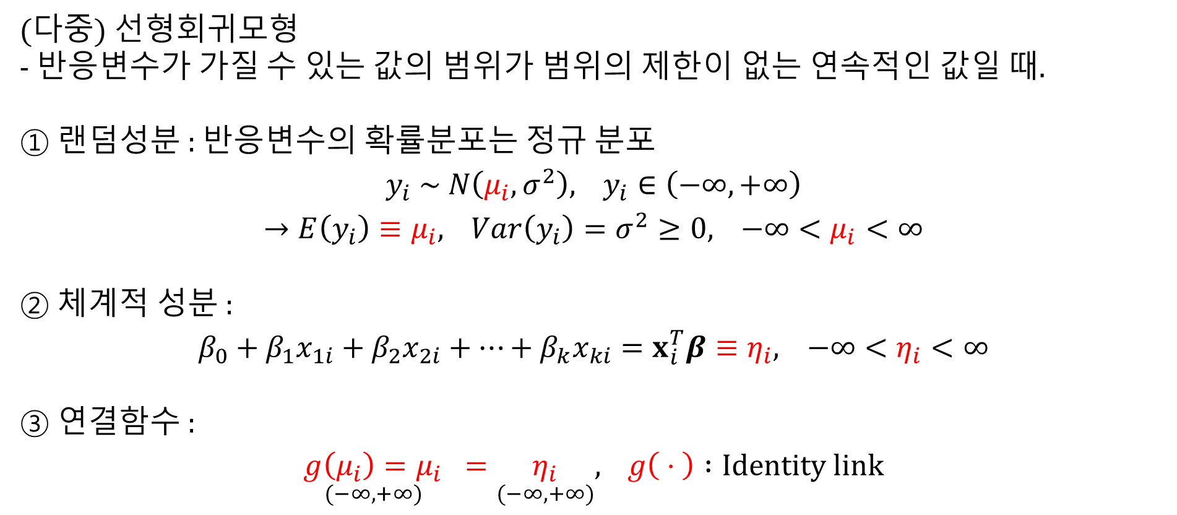
연속형 자료에 대한 일반화선형모형
(다중) 선형회귀모형
- 반응변수가 가질 수 있는 값의 범위가 범위의 제한이 없는 연속적인 값일 때.
① 랜덤성분 : 반응변수의 확률분포는 정규 분포
$$y_{i} \sim N\left(μ_{i},σ^{2}\right),{}_{}^{}{y_{i}}∈\left(−∞, +∞\right)$$
$$→E\left(y_{i}\right)≡μ_{i},{}_{}^{}{Var\left(y_{i}\right)}=σ^{2}≥0,{}_{}^{}{−∞<μ_{i}}<∞$$
② 체계적 성분 :
$$β_{0}+β_{1}x_{1i}+β_{2}x_{2i}+⋯+β_{k}x_{ki}=x_{i}^{T}β≡η_{i},{}_{}^{}{−∞<η_{i}}<∞$$
③ 연결함수 :
$$\underset{(−∞, +∞)}{g\left(μ_{i}\right)=μ_{i}} =\underset{(−∞, +∞)}{η_{i}}, {}_{}^{}{g\left( ⋅ \right)} :Identity link$$

Slide 4
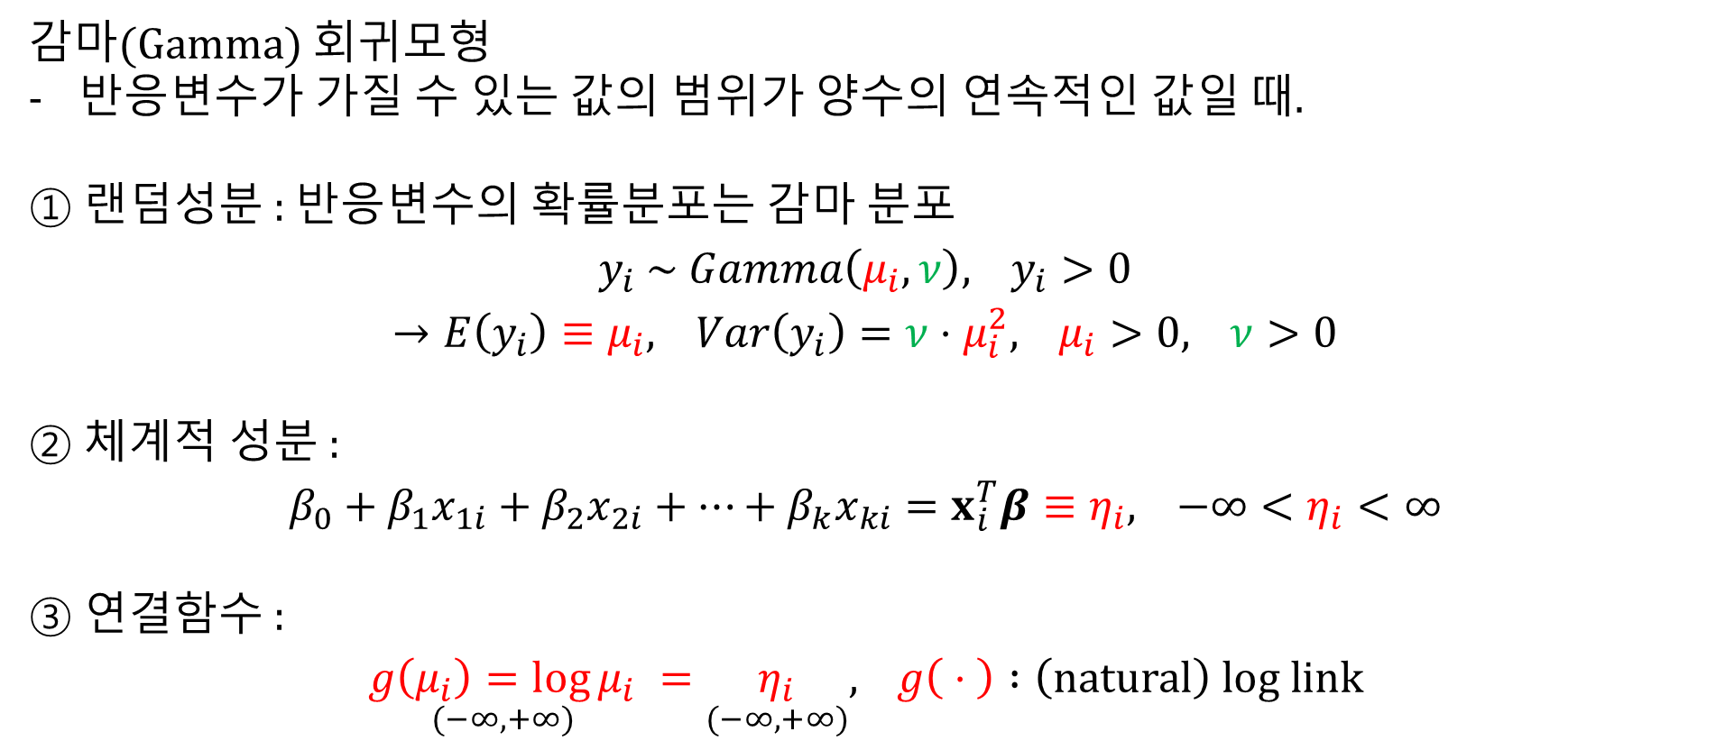
연속형 자료에 대한 일반화선형모형
감마(Gamma) 회귀모형
반응변수가 가질 수 있는 값의 범위가 양수의 연속적인 값일 때.
① 랜덤성분 : 반응변수의 확률분포는 감마 분포
$$y_{i} \sim Gamma\left(μ_{i},ν\right),{}_{}^{}{y_{i}}>0$$
$$→E\left(y_{i}\right)≡μ_{i},{}_{}^{}{Var\left(y_{i}\right)}=ν⋅μ_{i}^{2},{}_{}^{}{μ_{i}}>0, {}_{}^{}ν>0$$
② 체계적 성분 :
$$β_{0}+β_{1}x_{1i}+β_{2}x_{2i}+⋯+β_{k}x_{ki}=x_{i}^{T}β≡η_{i},{}_{}^{}{−∞<η_{i}}<∞$$
③ 연결함수 :
$$\underset{(−∞, +∞)}{g\left(μ_{i}\right)=\log{μ_{i}}} =\underset{(−∞, +∞)}{η_{i}}, {}_{}^{}{g\left( ⋅ \right)} :\left(natural\right) log link$$

Slide 5
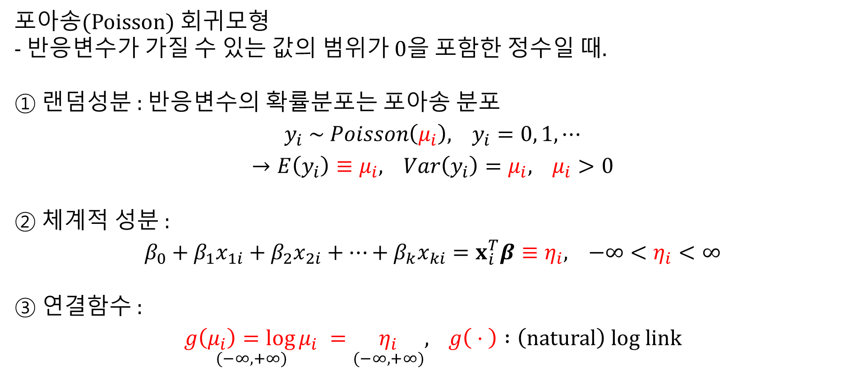
가산 자료에 대한 일반화선형모형
포아송(Poisson) 회귀모형
- 반응변수가 가질 수 있는 값의 범위가 0을 포함한 정수일 때.
① 랜덤성분 : 반응변수의 확률분포는 포아송 분포
$$y_{i} \sim Poisson\left(μ_{i}\right),{}_{}^{}{y_{i}}=0, 1, ⋯$$
$$→E\left(y_{i}\right)≡μ_{i},{}_{}^{}{Var\left(y_{i}\right)}=μ_{i},{}_{}^{}{μ_{i}}>0$$
② 체계적 성분 :
$$β_{0}+β_{1}x_{1i}+β_{2}x_{2i}+⋯+β_{k}x_{ki}=x_{i}^{T}β≡η_{i},{}_{}^{}{−∞<η_{i}}<∞$$
③ 연결함수 :
$$\underset{(−∞, +∞)}{g\left(μ_{i}\right)=\log{μ_{i}}} =\underset{(−∞, +∞)}{η_{i}}, {}_{}^{}{g\left( ⋅ \right)} :\left(natural\right) log link$$

Slide 6
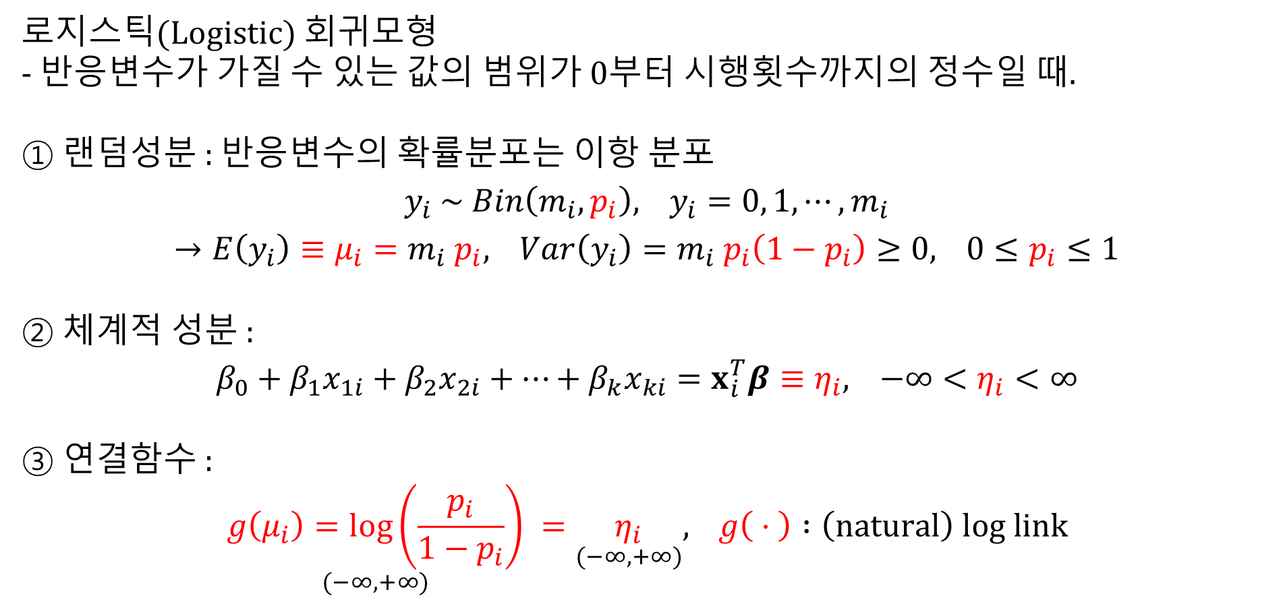
이항 자료에 대한 일반화선형모형
로지스틱(Logistic) 회귀모형
- 반응변수가 가질 수 있는 값의 범위가 0부터 시행횟수까지의 정수일 때.
① 랜덤성분 : 반응변수의 확률분포는 이항 분포
$$y_{i} \sim Bin\left(m_{i}, p_{i}\right),{}_{}^{}{y_{i}}=0, 1, ⋯, m_{i}$$
$$→E\left(y_{i}\right)≡μ_{i}=m_{i} p_{i},{}_{}^{}{Var\left(y_{i}\right)}=m_{i} p_{i}\left(1−p_{i}\right)≥0,{}_{}^{}{0≤p_{i}}≤1$$
② 체계적 성분 :
$$β_{0}+β_{1}x_{1i}+β_{2}x_{2i}+⋯+β_{k}x_{ki}=x_{i}^{T}β≡η_{i},{}_{}^{}{−∞<η_{i}}<∞$$
③ 연결함수 :
$$\underset{(−∞, +∞)}{g\left(μ_{i}\right)=\log\left(\frac{p_{i}}{1−p_{i}}\right)} =\underset{(−∞, +∞)}{η_{i}}, {}_{}^{}{g\left( ⋅ \right)} :\left(natural\right) log link$$

Slide 7
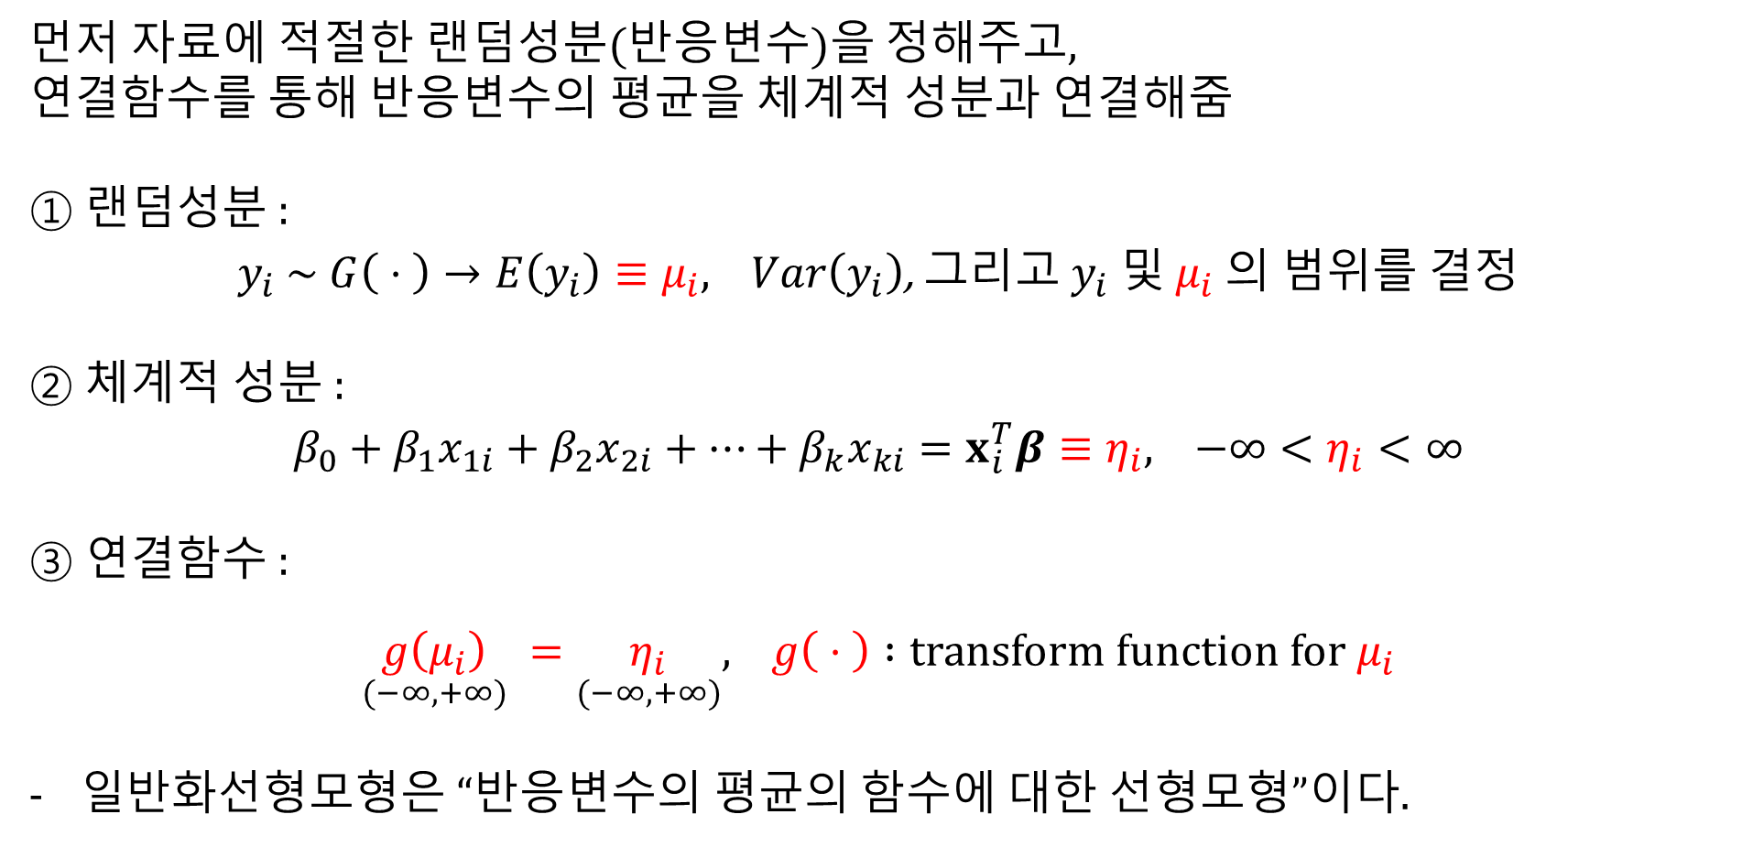
일반화선형모형 요약
먼저 자료에 적절한 랜덤성분(반응변수)을 정해주고,
연결함수를 통해 반응변수의 평균을 체계적 성분과 연결해줌
① 랜덤성분 :
$y_{i} \sim G\left( ⋅ \right)→E\left(y_{i}\right)≡μ_{i},{}_{}^{}{Var\left(y_{i}\right)}$, 그리고 $y_{i}$ 및 $μ_{i}$의 범위를 결정
② 체계적 성분 :
$$β_{0}+β_{1}x_{1i}+β_{2}x_{2i}+⋯+β_{k}x_{ki}=x_{i}^{T}β≡η_{i},{}_{}^{}{−∞<η_{i}}<∞$$
③ 연결함수 :
$$\underset{(−∞, +∞)}{g\left(μ_{i}\right)} =\underset{(−∞, +∞)}{η_{i}}, {}_{}^{}{g\left( ⋅ \right)} :transform function for μ_{i}$$
일반화선형모형은 “반응변수의 평균의 함수에 대한 선형모형”이다.

Slide 8
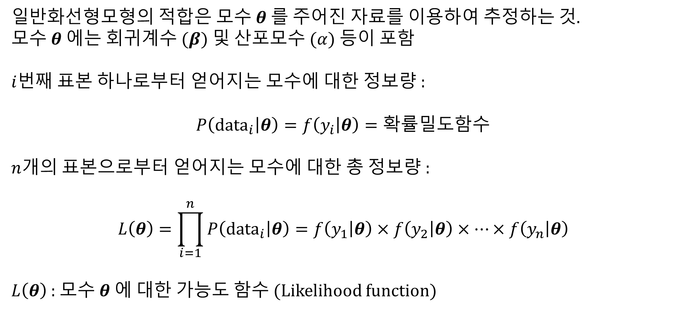
일반화선형모형의 적합
일반화선형모형의 적합은 모수 $θ$ 를 주어진 자료를 이용하여 추정하는 것.
모수 $θ$에는 회귀계수 ($β$) 및 산포모수 ($α$) 등이 포함
$i$번째 표본 하나로부터 얻어지는 모수에 대한 정보량 :
$$P\left(data_{i} | θ\right)=f\left(y_{i} | θ\right)=확률밀도함수$$
$n$개의 표본으로부터 얻어지는 모수에 대한 총 정보량 :
$$L\left(θ\right)=\prod_{i=1}^{n}{P\left(data_{i} | θ\right)}=f\left(y_{1} | θ\right)×f\left(y_{2} | θ\right)×⋯×f\left(y_{n} | θ\right)$$
$L\left(θ\right)$ : 모수 $θ$에 대한 가능도 함수 (Likelihood function)

Slide 9
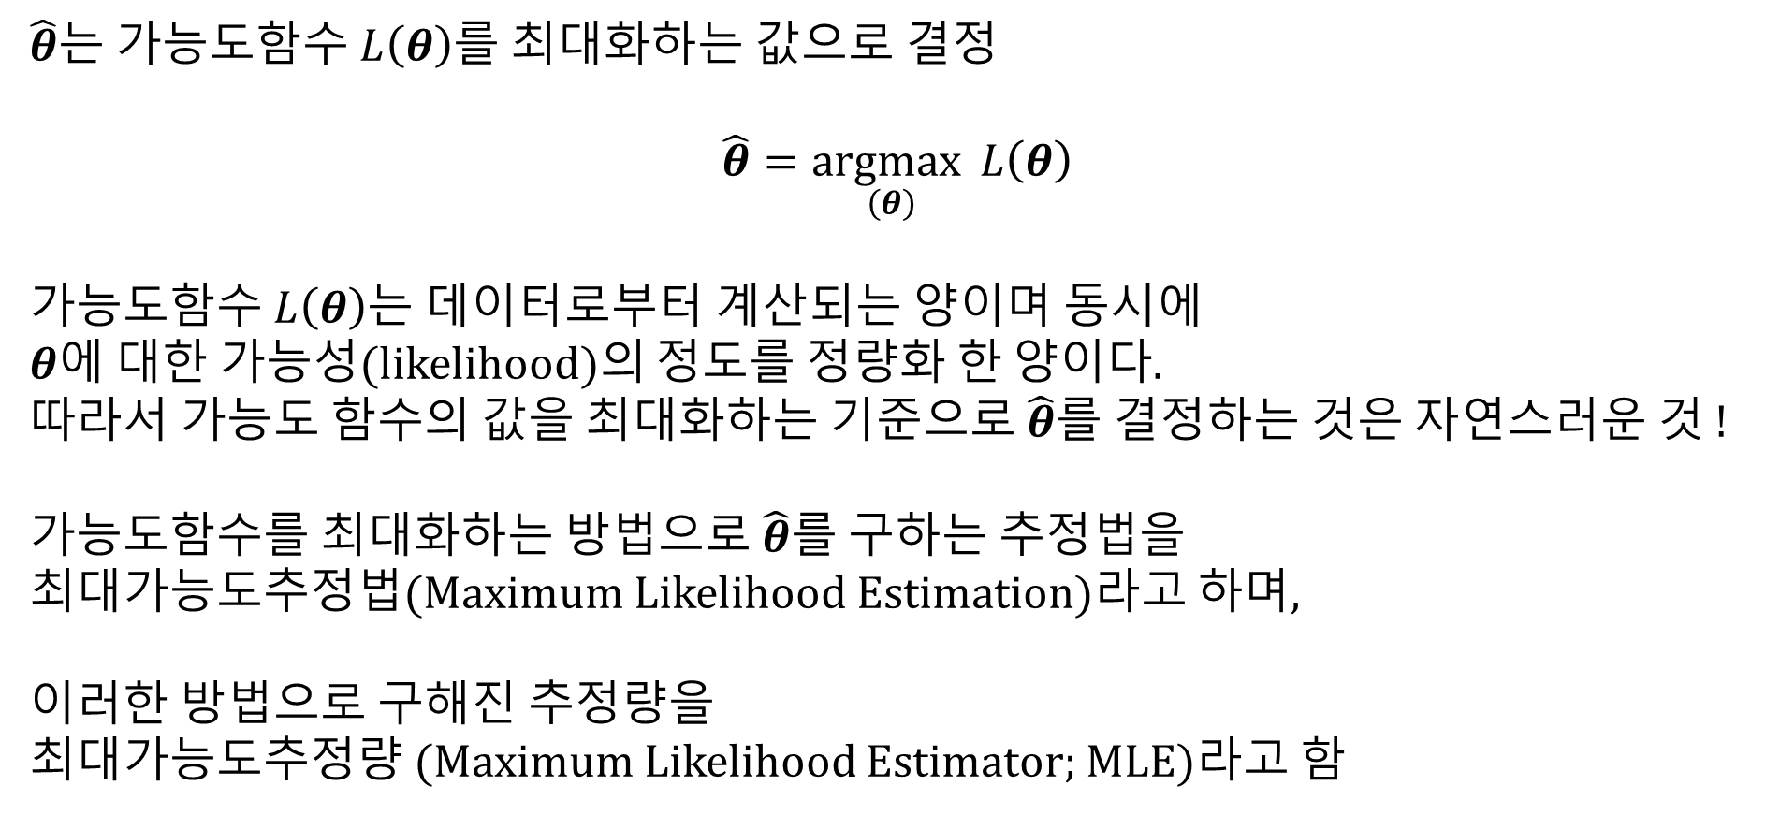
일반화선형모형의 적합
$\hat{θ}는$ 가능도함수 $L\left(θ\right)$를 최대화하는 값으로 결정
$$\hat{θ}=\underset{\left(θ\right)}{argmax}{L\left(θ\right)}$$
가능도함수 $L\left(θ\right)$는 데이터로부터 계산되는 양이며 동시에
$θ$에 대한 가능성(likelihood)의 정도를 정량화 한 양이다.
따라서 가능도 함수의 값을 최대화하는 기준으로 $\hat{θ}$를 결정하는 것은 자연스러운 것 !
가능도함수를 최대화하는 방법으로 $\hat{θ}$를 구하는 추정법을
최대가능도추정법(Maximum Likelihood Estimation)라고 하며,
이러한 방법으로 구해진 추정량을
최대가능도추정량 (Maximum Likelihood Estimator; MLE)라고 함

Slide 10
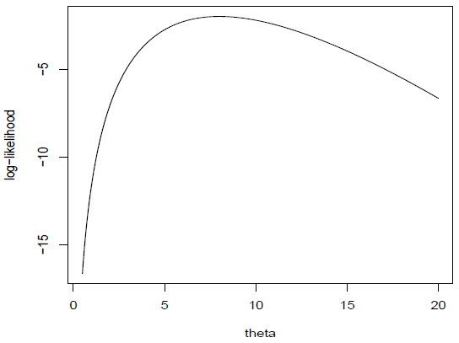
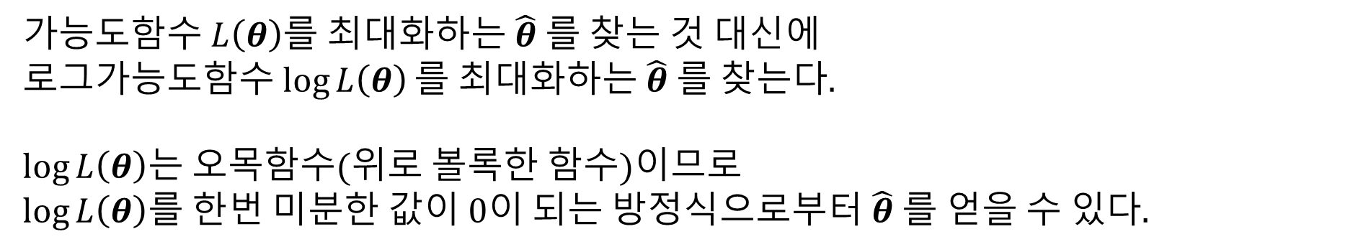

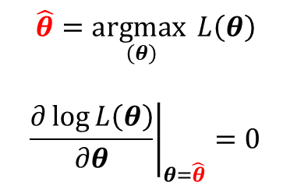

일반화선형모형의 적합
가능도함수 $L\left(θ\right)$를 최대화하는 $\hat{θ}$ 를 찾는 것 대신에
로그가능도함수 $\log{L\left(θ\right)}\text{를} \text{최대화하는} \hat{θ} \text{를} \text{찾는}다.$
$\log{L\left(θ\right)}$는 오목함수(위로 볼록한 함수)이므로
$\log{L\left(θ\right)}$를 한번 미분한 값이 0이 되는 방정식으로부터 $\hat{θ}$ 를 얻을 수 있다.
$$\hat{θ}=\underset{\left(θ\right)}{argmax}{L\left(θ\right)}$$
$${\left.\frac{∂\log{L\left(θ\right)}}{∂θ}\right|}_{θ=\hat{θ}}=0$$
그러나 실제로 미분하는 것은 힘드므로
전산 알고리즘을 이용하여 $\hat{θ}$ 를 계산함
$$\hat{θ}$$

Slide 11
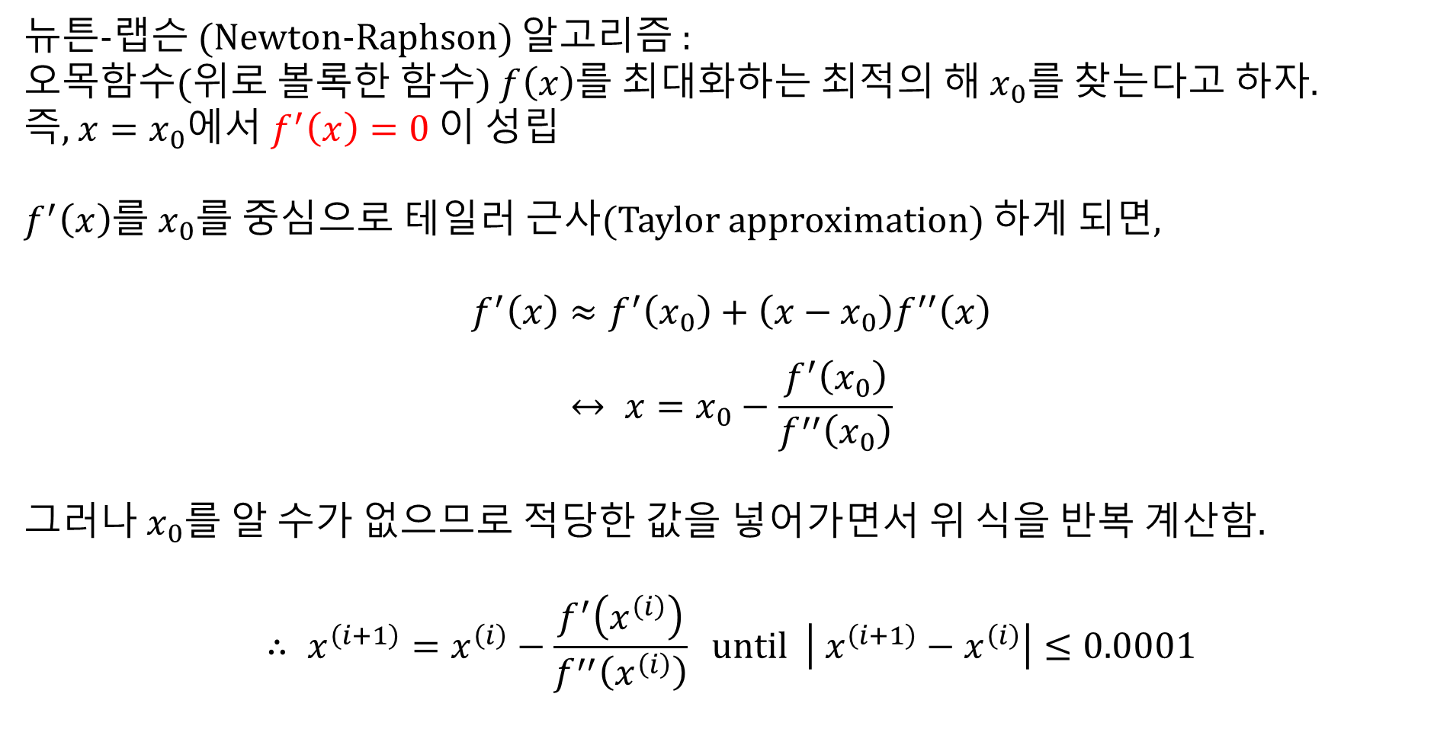
일반화선형모형의 적합
뉴튼-랩슨 (Newton-Raphson) 알고리즘 :
오목함수(위로 볼록한 함수) $f\left(x\right)$를 최대화하는 최적의 해 $x_{0}$를 찾는다고 하자.
즉, $x=x_{0}$에서 $f^{′}\left(x\right)=0$ 이 성립
$f^{′}\left(x\right)$를 $x_{0}$를 중심으로 테일러 근사(Taylor approximation) 하게 되면,
$$f^{′}\left(x\right)≈f^{′}\left(x_{0}\right)+\left(x−x_{0}\right)f^{′′}\left(x\right)$$
$$↔ x=x_{0}−\frac{f^{′}\left(x_{0}\right)}{f^{′′}\left(x_{0}\right)}$$
그러나 $x_{0}$를 알 수가 없으므로 적당한 값을 넣어가면서 위 식을 반복 계산함.
$$∴ x^{\left(i+1\right)}=x^{\left(i\right)}−\frac{f^{′}\left(x^{\left(i\right)}\right)}{f^{′′}\left(x^{\left(i\right)}\right)} until \left| x^{\left(i+1\right)}−x^{\left(i\right)}\right|≤0.0001$$

Slide 12
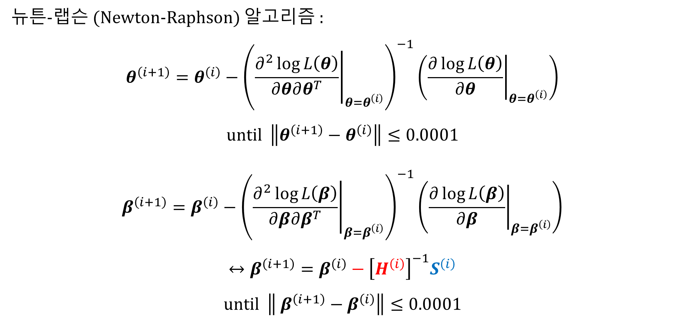
일반화선형모형의 적합
뉴튼-랩슨 (Newton-Raphson) 알고리즘 :
$$θ^{\left(i+1\right)}=θ^{\left(i\right)}−{\left({\left.\frac{∂^{2}\log{L\left(θ\right)}}{∂θ∂θ^{T}}\right|}_{θ=θ^{\left(i\right)}}\right)}^{−1}\left({\left.\frac{∂\log{L\left(θ\right)}}{∂θ}\right|}_{θ=θ^{\left(i\right)}}\right)$$
$$until \left\|θ^{\left(i+1\right)}−θ^{\left(i\right)}\right\|≤0.0001$$
$$β^{\left(i+1\right)}=β^{\left(i\right)}−{\left({\left.\frac{∂^{2}\log{L\left(β\right)}}{∂β∂β^{T}}\right|}_{β=β^{\left(i\right)}}\right)}^{−1}\left({\left.\frac{∂\log{L\left(β\right)}}{∂β}\right|}_{β=β^{\left(i\right)}}\right)$$
$$↔β^{\left(i+1\right)}=β^{\left(i\right)}−{\left[H^{\left(i\right)}\right]}^{−1}S^{\left(i\right)}$$
$$until \left\| β^{\left(i+1\right)}−β^{\left(i\right)}\right\|≤0.0001$$

Slide 13
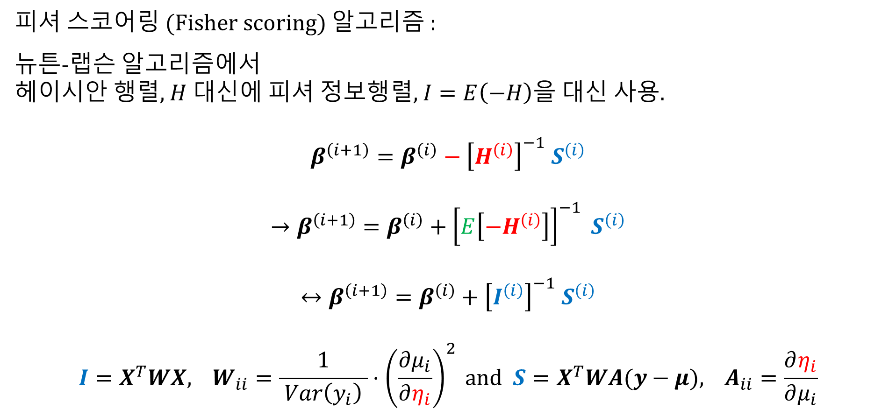
일반화선형모형의 적합
피셔 스코어링 (Fisher scoring) 알고리즘 :
뉴튼-랩슨 알고리즘에서
헤이시안 행렬, $H$ 대신에 피셔 정보행렬, $I=E\left(−H\right)$을 대신 사용.
$$β^{\left(i+1\right)}=β^{\left(i\right)}−{\left[H^{\left(i\right)}\right]}^{−1} S^{\left(i\right)}$$
$$→β^{\left(i+1\right)}=β^{\left(i\right)}+{\left[E\left[−H^{\left(i\right)}\right]\right]}^{−1} S^{\left(i\right)}$$
$$↔β^{\left(i+1\right)}=β^{\left(i\right)}+{\left[I^{\left(i\right)}\right]}^{−1} S^{\left(i\right)}$$
$$I=X^{T}WX,{}_{}^{}{W_{ii}}=\frac{1}{ Var\left(y_{i}\right) }⋅{\left(\frac{∂μ_{i}}{∂η_{i}}\right)}^{2} and S=X^{T}WA(y−μ),{}_{}^{}{A_{ii}}=\frac{∂η_{i}}{∂μ_{i}}$$

Slide 14
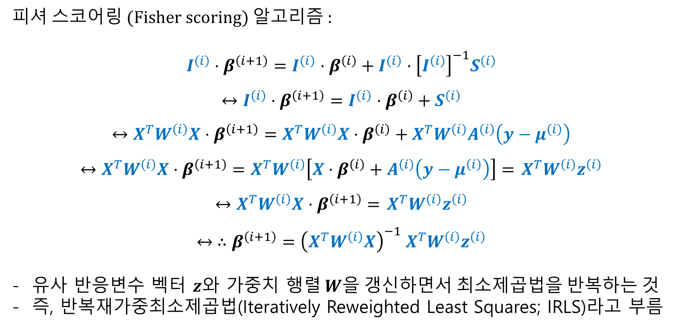
일반화선형모형의 적합
피셔 스코어링 (Fisher scoring) 알고리즘 :
$$I^{\left(i\right)}⋅β^{\left(i+1\right)}=I^{\left(i\right)}⋅β^{\left(i\right)}+I^{\left(i\right)}⋅{\left[I^{\left(i\right)}\right]}^{−1}S^{\left(i\right)}$$
$$↔I^{\left(i\right)}⋅β^{\left(i+1\right)}=I^{\left(i\right)}⋅β^{\left(i\right)}+S^{\left(i\right)}$$
$$↔X^{T}W^{\left(i\right)}X⋅β^{\left(i+1\right)}=X^{T}W^{\left(i\right)}X⋅β^{\left(i\right)}+X^{T}W^{\left(i\right)}A^{\left(i\right)}\left(y−μ^{\left(i\right)}\right)$$
$↔X^{T}W^{\left(i\right)}X⋅β^{\left(i+1\right)}=X^{T}W^{\left(i\right)}\left[X⋅β^{\left(i\right)}+A^{\left(i\right)}\left(y−μ^{\left(i\right)}\right)\right]=$ $X^{T}W^{\left(i\right)}z^{\left(i\right)}$
$↔X^{T}W^{\left(i\right)}X⋅β^{\left(i+1\right)}=$ $X^{T}W^{\left(i\right)}z^{\left(i\right)}$
$$↔ ∴β^{\left(i+1\right)}={\left(X^{T}W^{\left(i\right)}X\right)}^{−1} X^{T}W^{\left(i\right)}z^{\left(i\right)}$$
유사 반응변수 벡터 $z$와 가중치 행렬 $W$을 갱신하면서 최소제곱법을 반복하는 것
즉, 반복재가중최소제곱법(Iteratively Reweighted Least Squares; IRLS)라고 부름

Slide 15
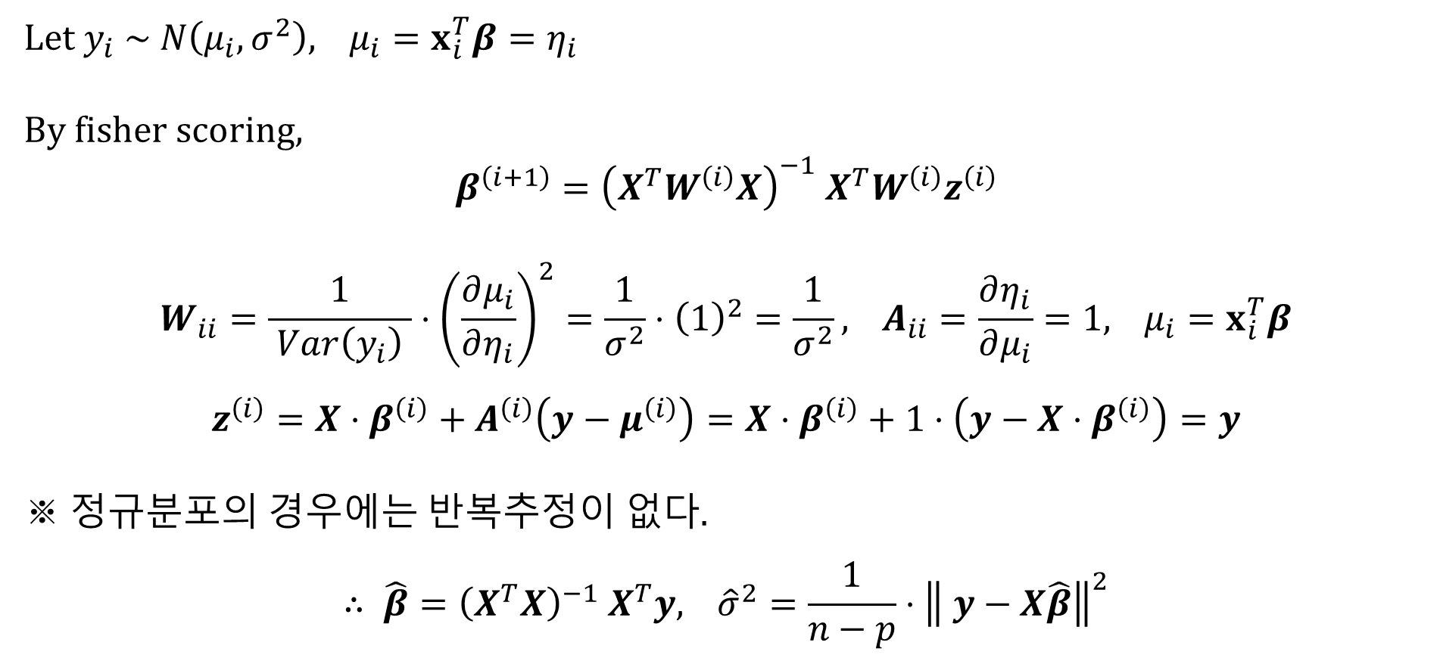
일반화선형모형의 적합
$$Let y_{i} \sim N\left(μ_{i},σ^{2}\right), {}_{}^{}{μ_{i}}=x_{i}^{T}β=η_{i}$$
$$By \text{fisher} \text{scoring}\text{,}$$
$$β^{\left(i+1\right)}={\left(X^{T}W^{\left(i\right)}X\right)}^{−1} X^{T}W^{\left(i\right)}z^{\left(i\right)}$$
$$W_{ii}=\frac{1}{ Var\left(y_{i}\right) }⋅{\left(\frac{∂μ_{i}}{∂η_{i}}\right)}^{2}=\frac{1}{σ^{2}}⋅{\left(1\right)}^{2}=\frac{1}{σ^{2}}, {}_{}^{}{A_{ii}}=\frac{∂η_{i}}{∂μ_{i}}=1,{}_{}^{}{μ_{i}}=x_{i}^{T}β$$
$$z^{\left(i\right)}=X⋅β^{\left(i\right)}+A^{\left(i\right)}\left(y−μ^{\left(i\right)}\right)=X⋅β^{\left(i\right)}+1⋅\left(y−X⋅β^{\left(i\right)}\right)=y$$
※ 정규분포의 경우에는 반복추정이 없다.
$$∴ \hat{β}={\left(X^{T}X\right)}^{−1} X^{T}y, {}_{}^{}{{\hat{σ}}^{2}}=\frac{1}{n−p}⋅{\left\| y−X\hat{β}\right\|}^{2}$$

Slide 16
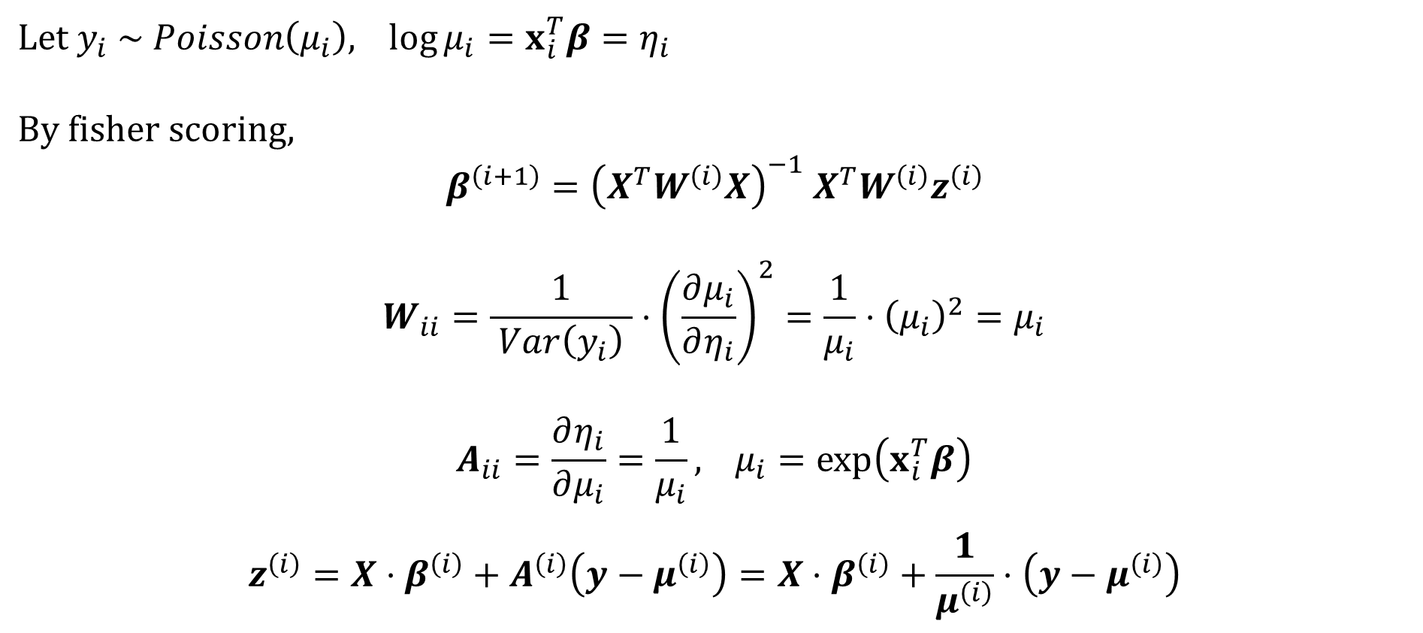
일반화선형모형의 적합
$$Let y_{i} \sim Poisson\left(μ_{i}\right), {}_{}^{}{\log{μ_{i}}}=x_{i}^{T}β=η_{i}$$
$$By \text{fisher} \text{scoring}\text{,}$$
$$β^{\left(i+1\right)}={\left(X^{T}W^{\left(i\right)}X\right)}^{−1} X^{T}W^{\left(i\right)}z^{\left(i\right)}$$
$$W_{ii}=\frac{1}{ Var\left(y_{i}\right) }⋅{\left(\frac{∂μ_{i}}{∂η_{i}}\right)}^{2}=\frac{1}{μ_{i}}⋅{\left(μ_{i}\right)}^{2}=μ_{i}$$
$$A_{ii}=\frac{∂η_{i}}{∂μ_{i}}=\frac{1}{μ_{i}},{}_{}^{}{μ_{i}=\exp\left(x_{i}^{T}β\right)}$$
$$z^{\left(i\right)}=X⋅β^{\left(i\right)}+A^{\left(i\right)}\left(y−μ^{\left(i\right)}\right)=X⋅β^{\left(i\right)}+\frac{1}{μ^{\left(i\right)}}⋅\left(y−μ^{\left(i\right)}\right)$$

Slide 17
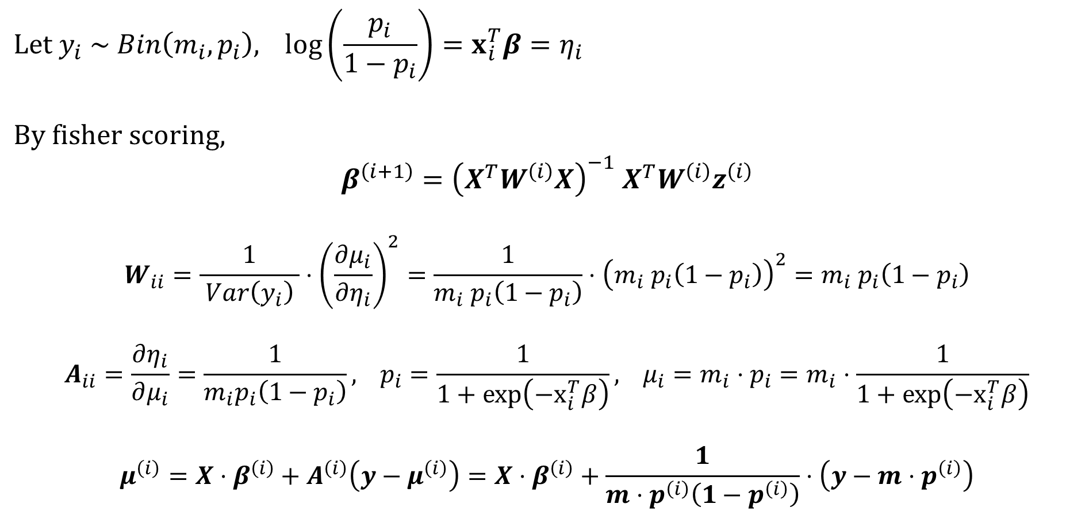
일반화선형모형의 적합
$$Let y_{i} \sim Bin\left(m_{i},p_{i}\right), {}_{}^{}{\log\left(\frac{p_{i}}{1−p_{i}}\right)}=x_{i}^{T}β=η_{i}$$
$$By \text{fisher} \text{scoring}\text{,}$$
$$β^{\left(i+1\right)}={\left(X^{T}W^{\left(i\right)}X\right)}^{−1} X^{T}W^{\left(i\right)}z^{\left(i\right)}$$
$$W_{ii}=\frac{1}{ Var\left(y_{i}\right) }⋅{\left(\frac{∂μ_{i}}{∂η_{i}}\right)}^{2}=\frac{1}{m_{i} p_{i}\left(1−p_{i}\right)}⋅{\left(m_{i} p_{i}\left(1−p_{i}\right)\right)}^{2}=m_{i} p_{i}\left(1−p_{i}\right)$$
$$A_{ii}=\frac{∂η_{i}}{∂μ_{i}}=\frac{1}{m_{i}p_{i}\left(1−p_{i}\right)},{}_{}^{}{p_{i}=\frac{1}{1+\exp\left(−x_{i}^{T}β\right)},{}_{}^{}{μ_{i}=m_{i}⋅p_{i}=m_{i}⋅\frac{1}{1+\exp\left(−x_{i}^{T}β\right)}}}$$
$$μ^{\left(i\right)}=X⋅β^{\left(i\right)}+A^{\left(i\right)}\left(y−μ^{\left(i\right)}\right)=X⋅β^{\left(i\right)}+\frac{1}{m⋅p^{\left(i\right)}\left(1−p^{\left(i\right)}\right)}⋅\left(y−m⋅p^{\left(i\right)}\right)$$

Slide 18
숙제 1.
hw1.R 스크립트 파일에 있는 코드 참고하여
IRLS 방법으로 포아송 회귀모형을 적합하는 R 스크립트 파일을
4월 6일 금요일 자정까지 이메일(316255@inha.ac.kr)로
파일 첨부하여 제출할 것.
메일 제목: “응용통계학 숙제1 제출”
첨부파일명: “hw1_학번.R”
메일본문에 전공,학번,이름을 기재 바랍니다.
※ glm() 함수와 거의 같은 회귀계수 추정치가 나와야 합니다.
※ 반드시 IRLS 방법으로 적합해야 합니다.
※ 제출하지 않아도 불이익은 없습니다.

Slide 19
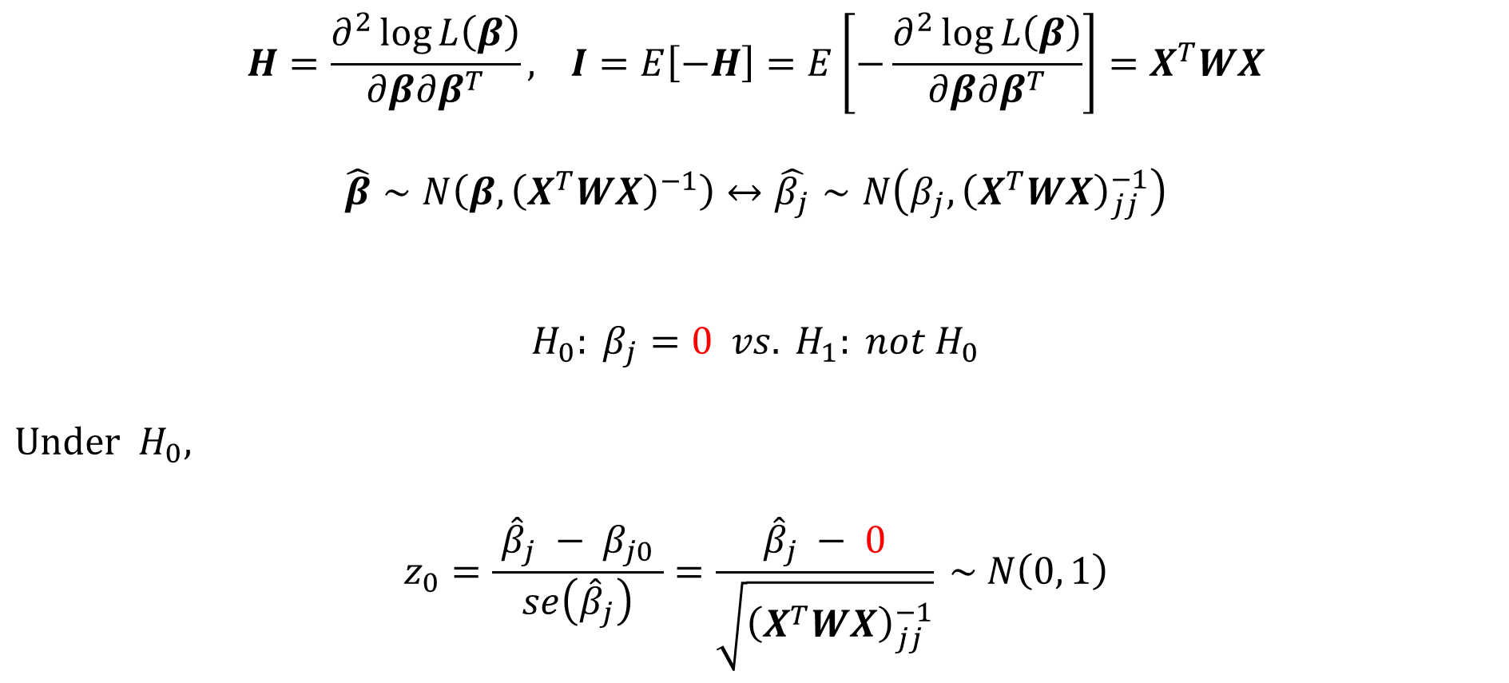
가설 검정
$$H=\frac{∂^{2}\log{L\left(β\right)}}{∂β∂β^{T}},{}_{}^{}I=E\left[−H\right]=E\left[−\frac{∂^{2}\log{L\left(β\right)}}{∂β∂β^{T}}\right]=X^{T}WX$$
$$\hat{β}∼N\left(β, {\left(X^{T}WX\right)}^{−1}\right)↔\hat{β_{j}}∼N\left(β_{j}, {\left(X^{T}WX\right)}_{jj}^{−1}\right)$$
$$H_{0}: β_{j}=0 vs. H_{1}: not H_{0}$$
$$Under H_{0},$$
$$z_{0}=\frac{ {\hat{β}}_{j} − β_{j0} }{se\left({\hat{β}}_{j}\right)}=\frac{{\hat{β}}_{j} − 0}{\sqrt{{\left(X^{T}WX\right)}_{jj}^{−1}}} \sim N\left(0, 1\right)$$

Slide 20
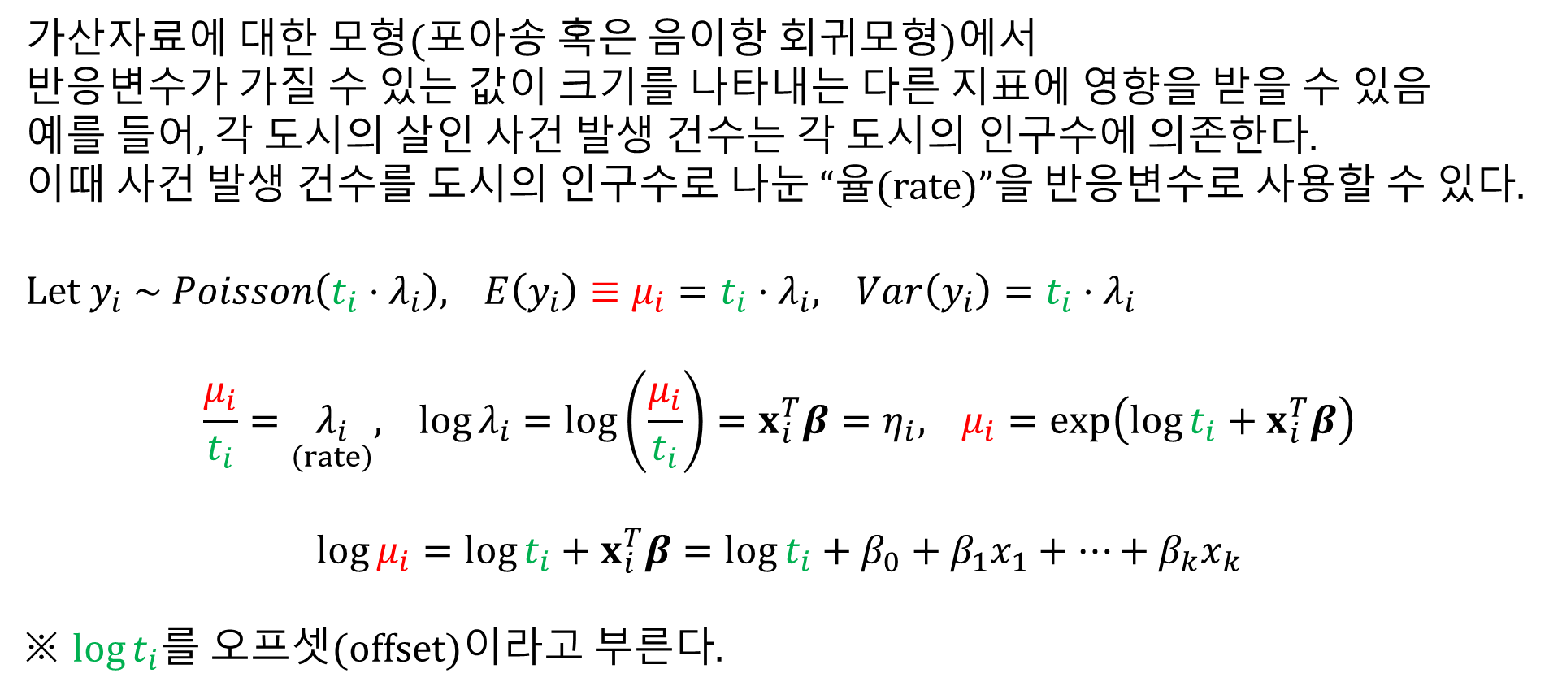
율(Rate)에 대한 모형
가산자료에 대한 모형(포아송 혹은 음이항 회귀모형)에서
반응변수가 가질 수 있는 값이 크기를 나타내는 다른 지표에 영향을 받을 수 있음
예를 들어, 각 도시의 살인 사건 발생 건수는 각 도시의 인구수에 의존한다.
이때 사건 발생 건수를 도시의 인구수로 나눈 “율(rate)”을 반응변수로 사용할 수 있다.
$$Let y_{i} \sim Poisson\left(t_{i}⋅λ_{i}\right),{}_{}^{}{E\left(y_{i}\right)}≡μ_{i}=t_{i}⋅λ_{i},{}_{}^{}{Var\left(y_{i}\right)}=t_{i}⋅λ_{i}$$
$$\frac{μ_{i}}{t_{i}}=\underset{\left(rate\right)}{λ_{i}},{}_{}^{}{\log{λ_{i}}}=\log\left(\frac{μ_{i}}{t_{i}}\right)=x_{i}^{T}β=η_{i},{}_{}^{}{μ_{i}}=\exp\left(\log{t_{i}}+x_{i}^{T}β\right)$$
$$\log{μ_{i}}=\log{t_{i}}+x_{i}^{T}β=\log{t_{i}}+β_{0}+β_{1}x_{1}+⋯+β_{k}x_{k}$$
※ $\log{t_{i}}$를 오프셋(offset)이라고 부른다.

Slide 21
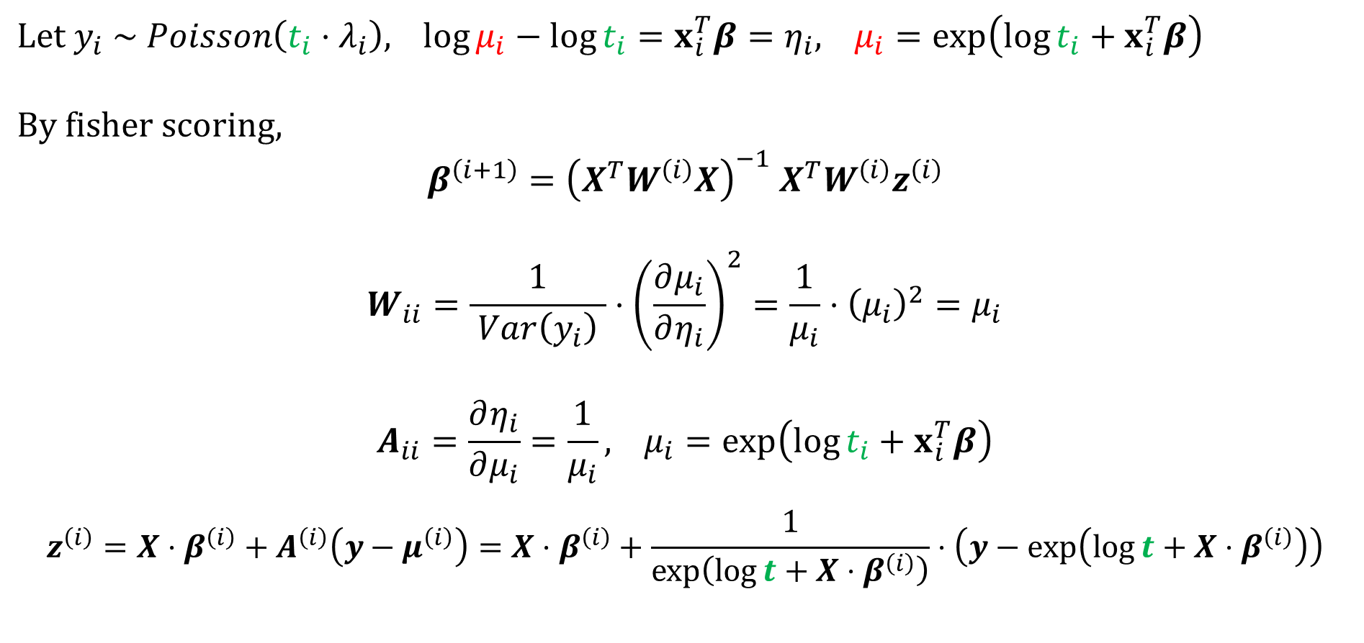
율(Rate)에 대한 모형
$$Let y_{i} \sim Poisson\left(t_{i}⋅λ_{i}\right),{}_{}^{}{\log{μ_{i}}−\log{t_{i}}}=x_{i}^{T}β=η_{i},{}_{}^{}{μ_{i}}=\exp\left(\log{t_{i}}+x_{i}^{T}β\right)$$
$$By \text{fisher} \text{scoring}\text{,}$$
$$β^{\left(i+1\right)}={\left(X^{T}W^{\left(i\right)}X\right)}^{−1} X^{T}W^{\left(i\right)}z^{\left(i\right)}$$
$$W_{ii}=\frac{1}{ Var\left(y_{i}\right) }⋅{\left(\frac{∂μ_{i}}{∂η_{i}}\right)}^{2}=\frac{1}{μ_{i}}⋅{\left(μ_{i}\right)}^{2}=μ_{i}$$
$$A_{ii}=\frac{∂η_{i}}{∂μ_{i}}=\frac{1}{μ_{i}},{}_{}^{}{μ_{i}}=\exp\left(\log{t_{i}}+x_{i}^{T}β\right)$$
$$z^{\left(i\right)}=X⋅β^{\left(i\right)}+A^{\left(i\right)}\left(y−μ^{\left(i\right)}\right)=X⋅β^{\left(i\right)}+\frac{1}{\exp\left(\log{t}+X⋅β^{\left(i\right)}\right)}⋅\left(y−\exp\left(\log{t}+X⋅β^{\left(i\right)}\right)\right)$$

